Slide 1
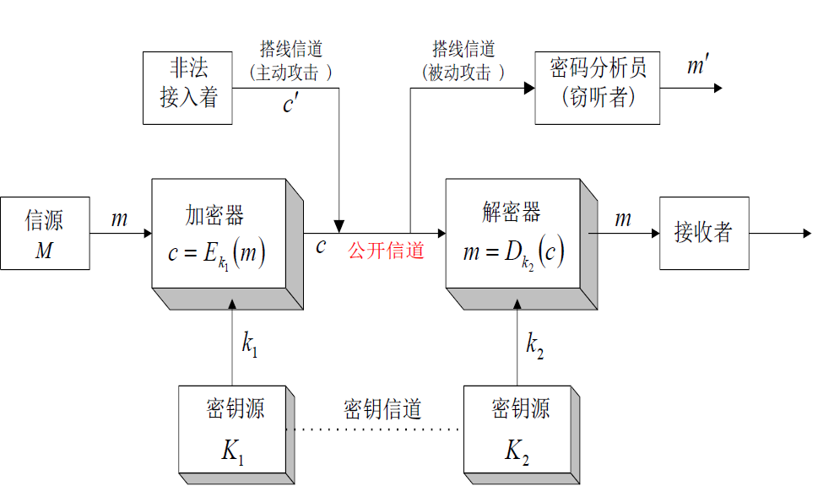

Slide 2
被动攻击：获取消息的内容、业务流分析
主动攻击：假冒、重放、消息的篡改等
加密算法：对称密码和公钥密码
消息认证：消息的完整性、
消息的真实性、
消息的不可否认性
哈希函数
Notes:
我从网站上下载了一个号称正版的软件，怎么判断它是正版的？与官方网站上正版软件的hash值进行对比、
我写了一个文档，怎么判断没有被别人动过？
认证就是证实信息交换过程合法有效的一种手段。
一是验证信息的发送者是真的，而不是冒充的。
二是验证信息的完整性，即消息在传送或存储过程中未被篡改、重放、延迟等。
认证和加密的区别：
1.加密用以确保数据的保密性，阻止对手的被动攻击，如截取、窃听；加密不能提供认证功能。
2.认证用以确保消息发送者和接收者的真实性以及消息的完整性，阻止对手的主动攻击，如冒充、篡改；认证不能自动提供保密性。
哈希函数：完整性；
消息认证码：完整性和真实性
数字签名：完整习惯、真实性和不可否认性。

Slide 3
一、哈希函数概述
二、MD5哈希函数
三、SM3哈希函数
四、消息认证码与HMAC算法

Slide 4
一、哈希函数概述
二、MD5哈希函数
三、SM3哈希函数
四、消息认证码与HMAC算法

Slide 5
（一）哈希函数概念和特点
（二）哈希函数性质
（三）迭代型哈希函数结构
（四）哈希函数应用
（五）哈希函数安全性
Notes:
概念和特点、性质、结构、应用、安全性

Slide 6
1. 哈希函数概念
该函数将一个任意长的比特串映射到一个固定长的比特串。
哈希函数又称散列函数、杂凑(Hash)函数，它的函数值也称哈希值、散列值、杂凑值、消息摘要。
Notes:
哈希函数又称为哈希函数、散列函数、哈希函数。。。
哈希函数的输出值也称为哈希值、散列值、哈希值、消息摘要。
称为消息的指纹。
雪崩效应：输入改变1bit，输出至少有一半的bit改变。
类似于消息的指纹，用来识别这从串消息。

Slide 7
2. 哈希函数特点
确定变换：将任意长比特串映射为定长比特串
单向密码变换：从消息到哈希值的不可逆映射
算法公开，不需要密钥
雪崩效应
Notes:
哈希函数的概念，哈希，散列，。。。
雪崩效应：输入改变1bit，输出至少有一半的bit改变。

Slide 8
（伪）随机性
实用有效性
抗原像攻击
抗弱碰撞攻击
抗强碰撞攻击

Slide 9
1. （伪）随机性
对于任意长度的输入x，输出的哈希值h(x)应当和[0, 2^{|h|}-1]中均匀分布的二进制串是不可区分的。
2. 实用有效性
给定一个输入串x，h(x)的计算可以在关于x的长度规模的低阶多项式（理想情况是线性的，即一阶多项式）时间内完成。
Notes:
|h|表示哈希函数输出值的比特长度

Slide 10
3. 抗原像攻击
已知一个哈希值h，找一个输入串x，使得
h = h(x)，是不可行的。
消息x
根据消息容易计算出散列值
根据散列值无法计算出消息
单向散列
函数h
散列值y=h(x)
Notes:
抗原象性，也即单向性

Slide 11
4. 抗弱碰撞攻击（抗第二原像攻击）
已知x，找出另一个x́≠x，使得h(x́)=h(x)在计算上是不可行的。
敌手无法在已知某个消息时，找到与该消息具有相同散列值的另一消息。
已知消息x
寻找另外一个消息 x́
单向散列
函数h
单向散列
函数h
散列值y=h(x)
散列值ý=h(x́)
Notes:
抗弱碰撞性使得敌手无法在已知某个消息时，找到与该消息具有相同散列值的另一消息。

Slide 12
5. 抗强碰撞攻击（抗碰撞攻击）
找出任意两个不同的输入x和x́，使得h(x́)=h(x)在计算上是不可行的。
任意消息x
任意消息 x́ ≠x
单向散列
函数h
单向散列
函数h
散列值y=h(x)
散列值ý=h(x́)

Slide 13
Merkle-Damgård结构
H0=IV Hi=U(Hi-1,Mi) h(M)=V(Hk)
分组长度r > n
压缩函数U
输出变换函数V

Slide 14
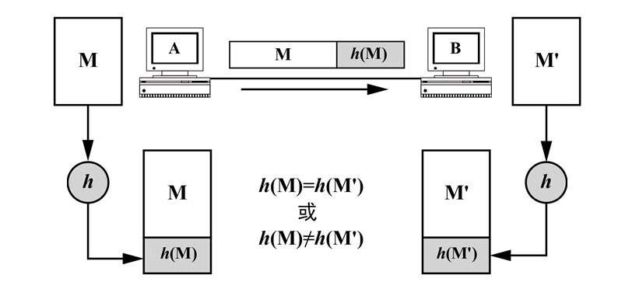
1. 保证传输数据的完整性
Notes:
这里的k可以公开，可以视为IV，也可以是秘密的，当k秘密的时候，不仅可以保证数据的完整性，还可以保证消息的真实性。

Slide 15
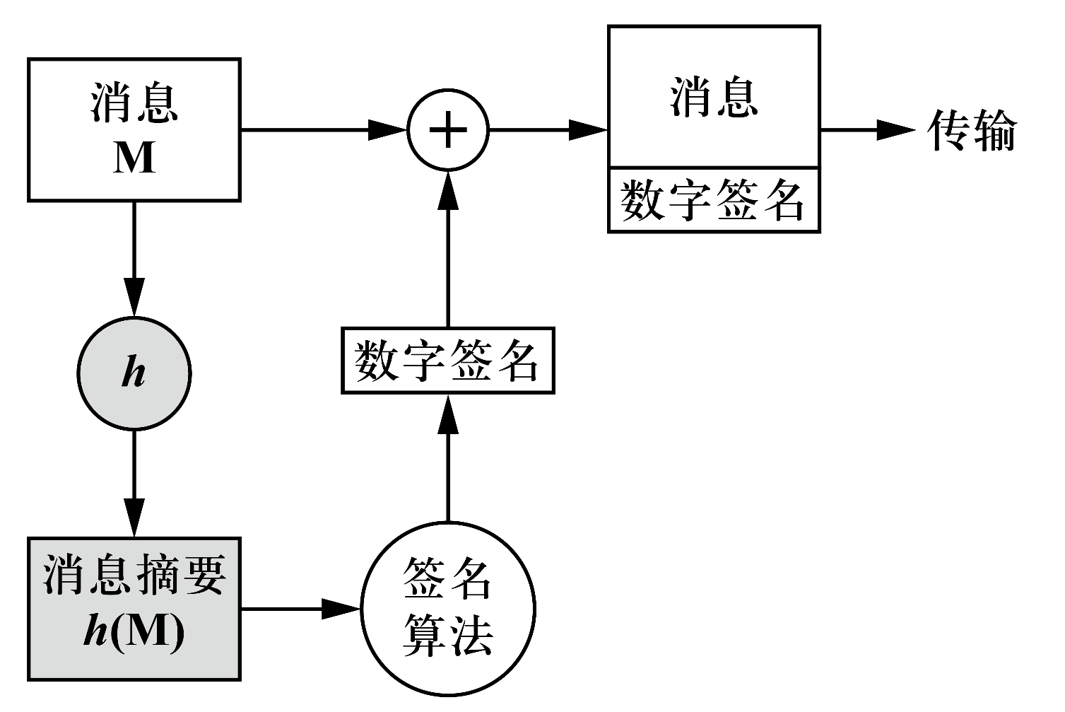
2. 在数字签名中用来产生“消息摘要”
Notes:
对消息摘要的签名能够提高签名的效率和安全性

Slide 16


3. 产生单向口令文件
4. 用于构建随机函数或用做伪随机数发生器
Notes:
产生单向口令文件：当用户输入口令时，操作系统将对比输入口令的Hash值和存储在口令文件中的Hash值进行比对，进而验证身份。
SM2加密算法中利用哈希函数作为伪随机数发生器，生成秘密密钥进行加密。（利用了哈希函数混合变换的特性，即输出的哈希值是随机出现的）

Slide 17
1. 密码分析法
利用哈希函数结构和代数性质的弱点进行攻击，如差分分析。
2. 穷举攻击法
对于给定的哈希值，用穷举的方法找到输入值，穷举规模是2^{|h|}
用穷举的方法找到哈希函数的一对或更多对碰撞消息，穷举规模是2^{|h|/2}
生日攻击
Notes:
2h是针对的原像攻击
2h/2是碰撞攻击

Slide 18
2. 穷举攻击法—生日攻击
生日悖论：使k个人中至少有两个人生日相同的概率大于1/2的最小k值为
当k=23时，P(365,k)=0.5073>0.5
当k=100时，P(365,k)=0.9999997
Notes:
之所以称这一问题是悖论，是因为当人数k给定时，得到的至少有两个人的生日相同的概率比我们想象的要大得多。在k个人中考虑
的是任意两个人的生日是否相同，在23个人中可能的情况数为C23,2=253

Slide 19
2. 穷举攻击法—生日攻击
生日悖论推广：已知一个在1~n之间均匀分布的整数型随机变量，若该变量的k个取值中至少有两个取值相同的概率大于1/2 ，则k的值为多少？
Notes:
当n=365时，n开根号约等于23人

Slide 20
2. 穷举攻击法—生日攻击
对一个输出大小为n的哈希函数，只需计算大约n^{1/2}个函数值，就能以一个不可忽略的概率发现一个碰撞。
生日攻击说明，哈希函数的2^{|h|/2}个随机哈希值足以使攻击者以不可忽略的概率得到一个碰撞。而且，哈希函数不是真正的随机函数，所需计算的函数值更少。

Slide 21
2. 穷举攻击法—生日攻击
生日攻击说明，哈希函数输出空间有下界2^{|h|/2}
一个40比特长的消息摘要是很不安全的，因为仅仅用2²⁰ （大约一百万）次随机Hash可至少以1/2的概率找到一个碰撞。
算法 | 消息摘要长度 | 抗生日攻击强度
MD5 | 128bit | 2⁶⁴
SHA-1 | 160bit | 2⁸⁰
SHA-512 | 512bit | 2²⁵⁶

Slide 22
2. 穷举攻击法—生日攻击
生日攻击实施
消息- 哈希值对: (m₁, h(m₁)), (m₂, h(m₂)), …
生日攻击即通过计算找到消息m_{i} ≠ m_{j} , h(m_{i})=h(m_{j})
为使生日攻击对攻击者有益，m_{i} 和m_{j} 应当包含一些有意义的子消息

Slide 23
2. 穷举攻击法—生日攻击
例1：一个要进行哈希的消息
m = Price, Goods_Description, r
生日攻击就是要找到
m₁ = Price1, Goods_Description, r₁ m₂ = Price2, Goods_Description, r₂
其中r₁≠ r₂，h(m₁) = h(m₂)。
Notes:
r是安全冗余量，它是调柄
Goods指的是商品

Slide 24
5000元/台
合同文本
12 4E 3D
82 ……
Alice
10000元/台
OK!
(Hash值)
Malice
签名

Slide 25
一、哈希函数概述
二、MD5哈希函数
三、SM3哈希函数
四、消息认证码与HMAC算法

Slide 26
（一）算法概况
（二）算法特点
（三）算法描述

Slide 27
1. MD5算法概况
1989年，Ronald Rivest开发出MD2
1990年，Ronald Rivest在欧洲密码年会上提出
MD4
1992年4月，MD4改进为MD5(RFC 1321)
2004年，王小云院士在国际密码学会议上公布
MD5的破解结果

Slide 28
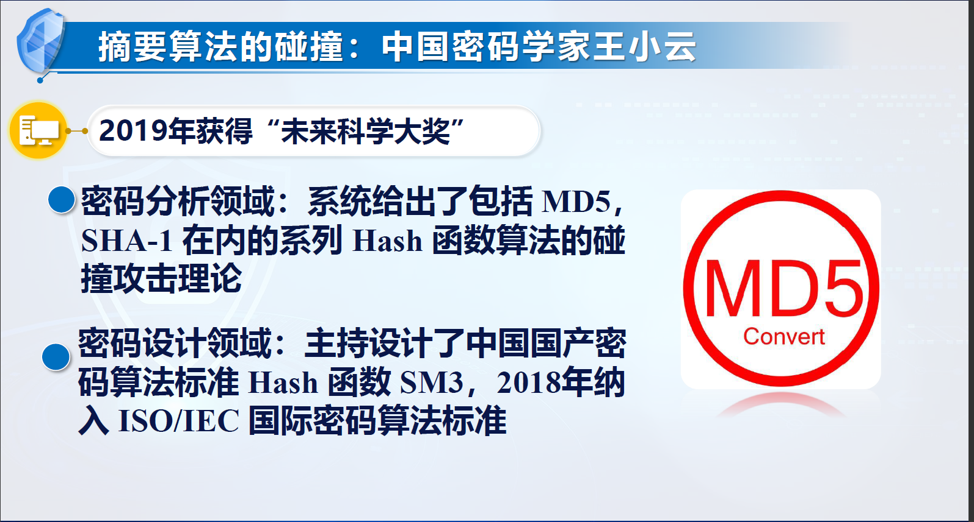
1. MD5算法概况

Slide 29
2. MD5算法特点
输入：512 bits整数倍的明文
输出：128 bits的Hash值
迭代型哈希函数
速度快，除了加法，没有大的运算
简单紧凑，没有替换表等较大的数据结构和复
杂的程序

Slide 30
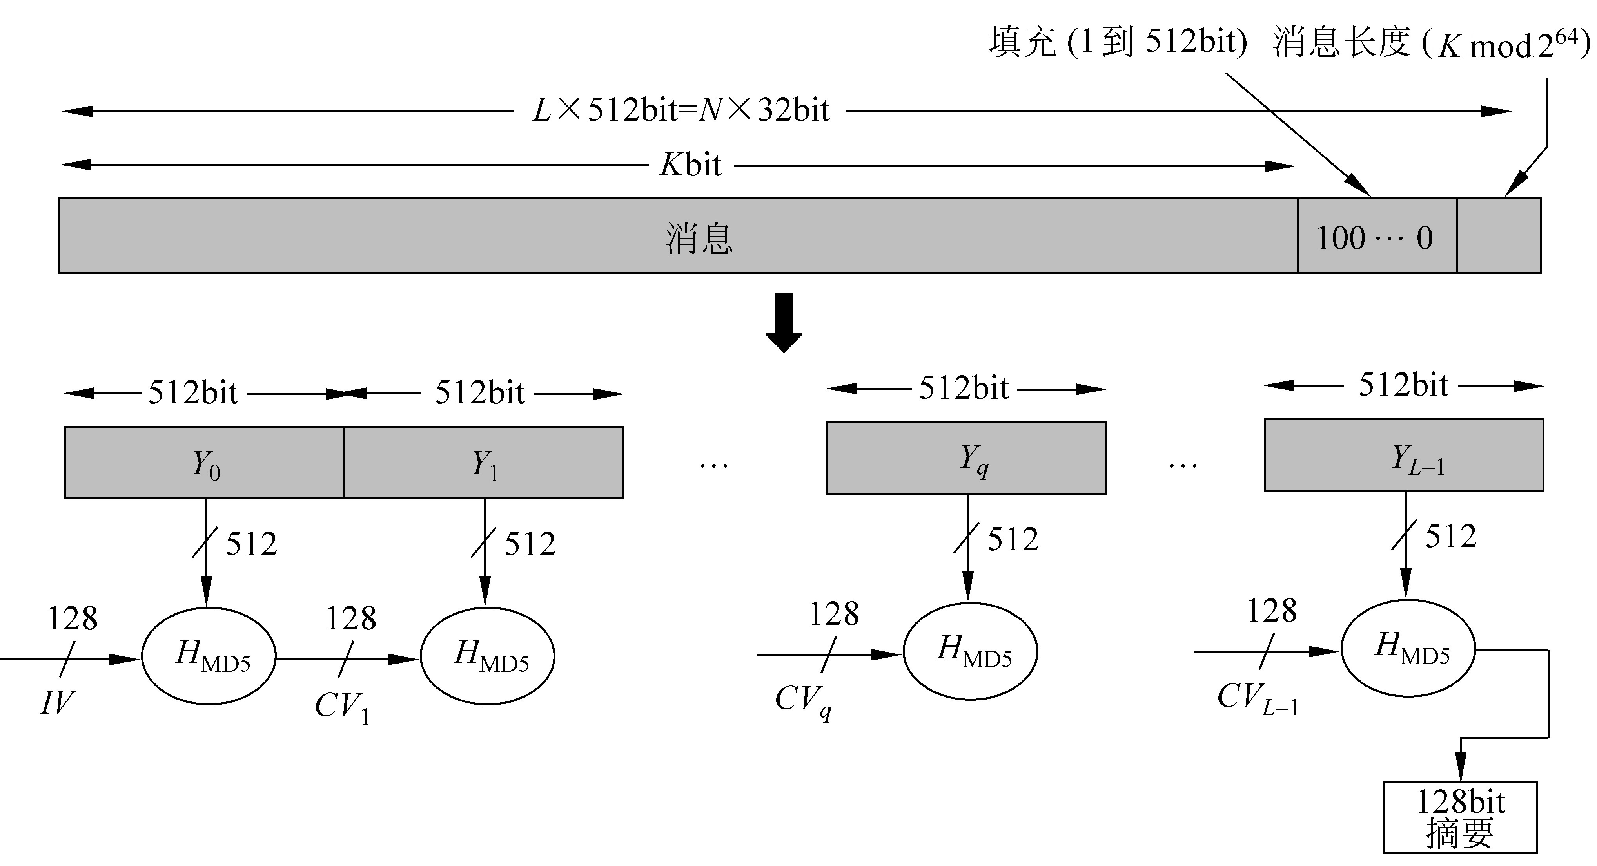
2. 附加消息的长度
1. 附加填充比特
3. 消息分组
4. 缓冲区初始化
5. 处理消息分组
6. 输出摘要值

Slide 31
1. 附加填充比特
对K bits消息填充，使得填充后消息的长度为512的倍数
减64（留出的64 bits以备步骤2使用）。
填充的比特数： 1 ~ 512
填充方式：第1位为1，其后各位皆为0
Notes:
448=512-64;
必须要有填充，所以448是可以取到的，当消息正好是512比特的时候，填充为448比特。

Slide 32
1. 附加填充比特
例2：设消息为“abc”（ASCII码）
附加填充比特
Notes:
a对应的ASCII码为97，用8位二进制表示为01100001
b对应的98，
c对应的99
前面为24bit，则用512-64-24=424bit。
以小端方式存：
真实值：24，用64比特表示应该为：00 00 00 00 00 00 00 00 00 00 。。。 00 00 18
存储时为：18 00.。。00；
以大端方式存：
真实值和存储方式一致。

Slide 33
2. 附加消息的长度
用步骤1留出的64 bits以Little-endian存储方式表示消息
原长度值K
如果消息原长度值大于2⁶⁴, 则以2⁶⁴为模数取模
Notes:
Little-endian; 小端方式，是指按数据的最低有效字节优先的顺序存储数据，与阅读方式相反。例如0x12 0x34 0x56, 存储的时候为
0x56 0x34 0x12进行存储。
大端方式：
数据在内存中的一种表示格式，规定左边为高有效位，右边为低有效位。数的高阶字节放在存储器的低地址，数的低阶字节放在存储器的高地址。
大端模式，是指数据的高字节保存在内存的低地址中，而数据的低字节保存在内存的高地址中，这样的存储模式有点儿类似于把数据当作字符串顺序处理：地址由小向大增加，而数据从高位往低位放；这和我们的阅读习惯一致。
小端模式，是指数据的高字节保存在内存的高地址中，而数据的低字节保存在内存的低地址中，这种存储模式将地址的高低和数据位权有效地结合起来，高地址部分权值高，低地址部分权值低。
4)大端小端没有谁优谁劣，各自优势便是对方劣势：
小端模式 ：强制转换数据不需要调整字节内容，1、2、4字节的存储方式一样。 大端模式 ：符号位的判定固定为第一个字节，容易判断正负。

Slide 34
2. 附加消息的长度
例2：设消息为“abc”（ASCII码）
附加消息的长度
Notes:
实际值应该是24在最右边，因为是小端模式故放在了低位地址（低位字节放在低位地址，和阅读习惯相反）

Slide 35
3. 消息分组
步骤1和步骤2执行完后，消息的长度为L×512 bits
将消息按 512 bits分组：Y₀，Y₁，…，Y_{L-1}
每一分组又可表示为 16 个 32 bits长的字，这样
消息中的总字数为 N = L×16

Slide 36
4. 对缓冲区初始化
算法使用128 bits的缓冲区存储中间结果和最终
哈希值，缓冲区可表示为4个32 bits长的寄存器A, B,
C, D, 存储初值为：
A = 01 23 45 67 B = 89 AB CD EF
C = FE DC BA 98 D =76 54 32 10
每个寄存器都以Little-endian方式存储数据，
实际值为：
A= 67 45 23 01 B= EF CD AB 89
C= 98 BA DC FE D= 10 32 54 76
Notes:
上面的初值是存储的值。
A的实际值为： A= 67 45 23 01 B= EF CD AB 89
C= 98 BA DC FE D= 10 32 54 76

Slide 37
5. 处理消息分组
以512 bits的分组Y_{q} (0 ≤ q≤ L-1)为单位处理，
核心是压缩函数H_{MD5}。
输入：128 bits的值CV_{q}和512 bits的数据分组Y_{q}
输出：CV_{q+1}

Slide 38
6. 输出摘要值
消息的L个分组都被处理完后，最后一个H_{MD5}的输出即为产生的128 bits的消息摘要。
MD = CV_{L}

Slide 39
压缩函数H_{MD5}
输入
128 bits缓冲区CV_{q}；
当前512 bits数据分组Y_{q}
迭代四轮，每轮16步
A, B, C, D寄存器在不同
的逻辑函数下运算
迭代结束后更新缓冲区CV_{q+1}

Slide 40
压缩函数H_{MD5}
每一轮
A = d
B = a
C = b
D = c
a=b+((a+g(b,c,d)+X[k]+T[i])<<<s)

Slide 41
非线性函数 g(b,c,d) 分别为
第一轮：F(b,c,d) = (b∧c)∨(~b∧d)
第二轮：G(b,c,d) = (b∧d)∨(c∧~d)
第三轮：H(b,c,d) = b⊕c⊕d
第四轮：I(b,c,d) = c⊕(b∨~d)
其中, ∧按位与, ∨按位或, ~按位取反, ⊕按位异或
压缩函数H_{MD5}
a=b+((a+g(b,c,d)+X[k]+T[i])<<<s)
Notes:
以第一个函数为例，分别为逻辑与（向下）、逻辑或（向上）、逻辑非（~）
F(b,c,d)叫选择函数，b为1，结果为c，b为0，结果为d
G(b,c,d)叫择多函数，1多，则结果为1,0多，则结果为0.

Slide 42
X[k]保存了当前待处理的512 bits分组Y_{q}的值，分16个32 bits字：X[0,…,15]
第一轮第j步使用X[0,…,15]的第j个字
第二轮第j步使用X[0,…,15]的第(1+5j) mod16个字
第三轮第j步使用X[0,…,15]的第(5+3j) mod16个字
第四轮第j步使用X[0,…,15]的第7j mod16个字
压缩函数H_{MD5}
a=b+((a+g(b,c,d)+X[k]+T[i])<<<s)

Slide 43
常数 T 表由 sin 函数构造而成
T[i]=2³²×abs(sin(i))的整数部分，其中i是弧度
T表有64个元素，每个元素可以表示成一个32位字
每轮使用表 T[1,…,64]中的四分之一
压缩函数H_{MD5}
a=b+((a+g(b,c,d)+X[k]+T[i])<<<s)
T[1] = D76AA478
T[2] = E8C7B756
T[3] = 242070DB
T[4] = C1BDCEEE
．．．
T[16] = 49b40821
T[49] = F4292244
T[50] = 432AFF97
T[51] = AB9423A7
T[52] = FC93A039
．．．
T[64] = EB86D391

Slide 44
s：循环左移的位数
压缩函数H_{MD5}
a=b+((a+g(b,c,d)+X[k]+T[i])<<<s)
s | 第一轮 | 第二轮 | 第三轮 | 第四轮
第1，5，9，13步 | 7 | 5 | 4 | 6
第2，6，10，14步 | 12 | 9 | 11 | 10
第3，7，11，15步 | 17 | 14 | 16 | 15
第4，8，12，16步 | 22 | 20 | 23 | 21

Slide 45
一、哈希函数概述
二、MD5哈希函数
三、SM3哈希函数
四、消息认证码与HMAC算法

Slide 46
（一）算法概况
（二）算法描述
（三）算法设计原则和特点
（四）算法安全性

Slide 47
密码哈希函数标准SHA系列
王小云教授等人给出MD5、SHA-1碰撞攻击
SHA-1
NSA发布
NIST启动
SHA-3计划
1993年
2002年
2006年
2012年
1995年
2005年
2007年
SHA-0
NSA设计
SHA-2
NSA发布
NIST专门召开
两次哈希函数研讨会
NIST公布获选算法Keccak
Notes:
当哈希函数的两大支柱算法遭受重创后，2007年，美国国家标准技术研究院向全球密码学者征集新的国际标准密码算法，王小云放弃参与设计新国际标准密码算法，转而设计国内的密码算法标准。时至今日，王小云也为自己的选择而自豪，祖国的需要就是她做科研的重要动力。
2005年，王小云和国内其他专家设计了我国首个哈希函数算法标准SM3。如今，SM3已为我国多个行业保驾护航，审批的密码产品达千余款，多款产品在全国范围内大范围使用，受SM3保护的智能电网用户6亿多，含SM3的USBKey出货量过10亿张，银行卡过亿。

Slide 48
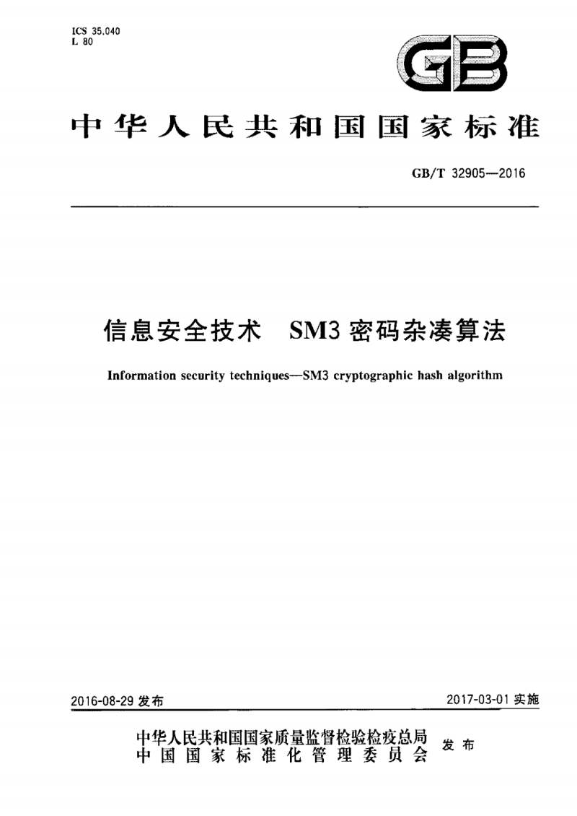
1. 算法概况
2010年，国家密码管理局发布SM3
2012年，SM3成为密码行业标准
2016年，SM3成为国家标准
2017年，SM3进入国际标准草案阶段
2018年，SM3正式成为国际标准

Slide 49
2. 算法应用
SM3密码哈希函数可用于数字签名、完整性保护、安全认证、口令保护等
在实现上，SM3运算速率高、使用灵活、支持跨平台的高效实现，具有较好的实现效能

Slide 50
1. 算法基础
算法的输入数据长度为l比特, 1≤l≤2⁶⁴-1,输出哈希值长度为256比特。
算法中使用的常量
常量IV
常量T_{j}
Notes:
MD5的哈希值为128比特
IV长为256比特

Slide 51
1. 算法基础
算法中使用的函数
布尔函数
置换函数

Slide 52
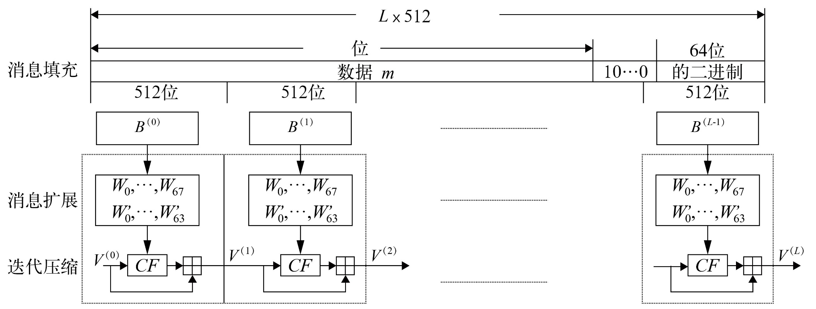
2. 算法步骤
0
Notes:
W’是从0开始，0到63，上图中显示有问题，让付淑兰帮忙p下图

Slide 53
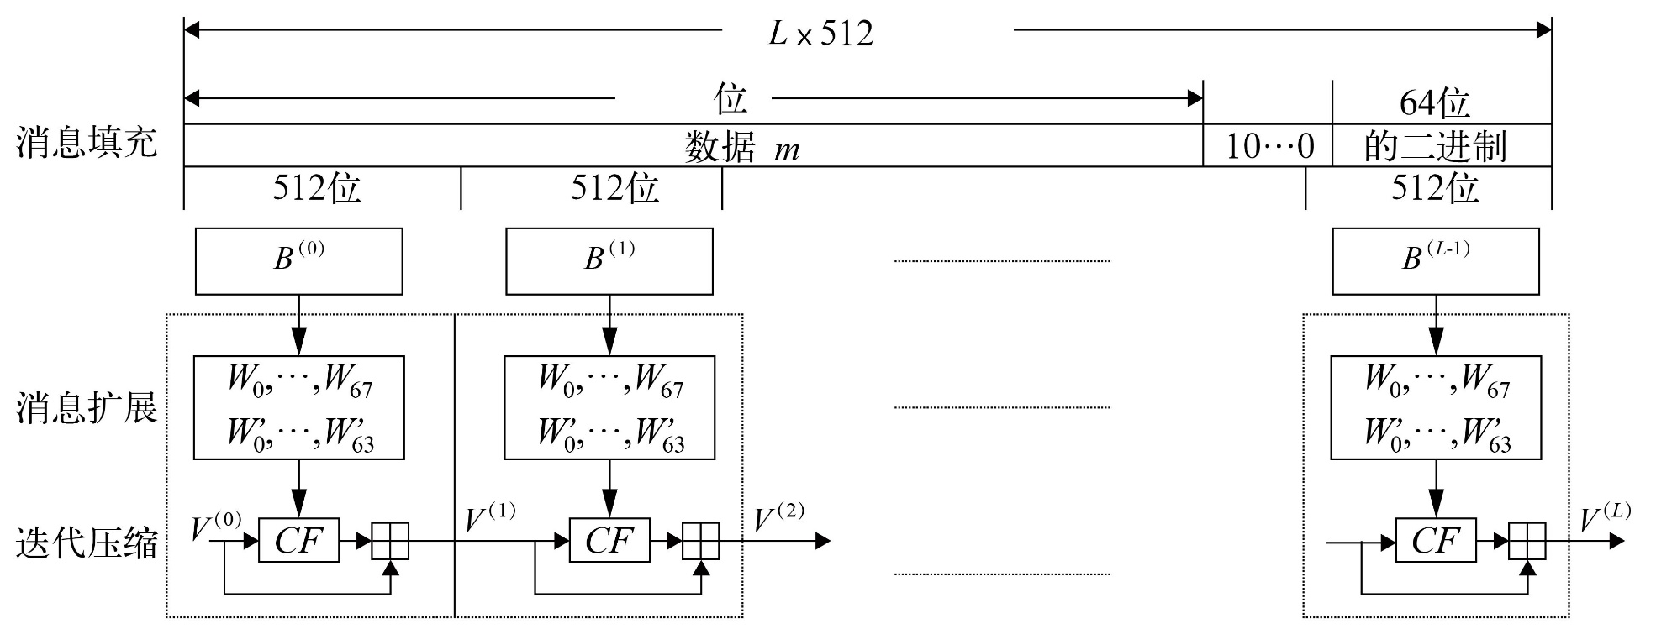
2. 算法步骤—消息填充
对l bits消息填充，使得填充后消息的长度为512的倍数减64，最后64位比特串是明文消息长度的二进制表示
填充的比特数： 1 ~ 512
填充方式：第1位为1，其后各位皆为0
Notes:
SM3哈希函数的消息填充与MD5的形式一样。
填充用big-endian

Slide 54
2. 算法步骤—消息填充
例3：设消息为“abc”
附加消息的长度（大端方式）
Notes:
SM3哈希函数的消息填充与MD5的形式不一样，相反。
采用了大端模式，低位有效数据放在了地址高位。

Slide 55
2. 算法步骤—消息扩展
步骤1执行完后，消息的长度为L×512 bits
将消息按 512 bits分组: B⁽⁰⁾， B⁽¹⁾ ，…， B^{(L-1)}
消息B^{(i)}按照以下方式扩展成132个字
W₀, W₁, …, W₆₇ , W₀́, W₁́,…,W₆₃́

Slide 56
2. 算法步骤—消息扩展
将消息分组B^{(i)}划分为16个字W₀, W₁, …, W₁₅
执行循环生成W₁₆, W₁₇, …, W₆₇
for j=16 to 67
end for
执行循环生成W₀́, W₁́,…,W₆₃́

Slide 57
2. 算法步骤—消息扩展
将消息分组B^{(i)}划分为16个字W₀, W₁, …, W₁₅
执行循环生成W₁₆, W₁₇, …, W₆₇和W₀́, W₁́,…,W₆₃́
W_{j}́
<<<7
⊕
⊕
⊕
W_{j}
W₀
W₁
W₂
W₃
W₄
W₅
W₆
W₇
W₈
W₉
W₁₀
W₁₁
W₁₂
W₁₃
W₁₄
W₁₅
P₁
<<<15
⊕
⊕

Slide 58
V^{(i+1)}=CF(V^{(i)}, B^{(i)}), 0≤i≤n-1
2. 算法步骤—迭代压缩
设A, B, C, D, E, F, G, H为字寄存器，SS₁,SS₂,
TT₁,TT₂ 为中间变量，压缩函数V^{(i+1)}=CF(V^{(i)}, B^{(i)}), 0≤i≤n-1的计算过程如下：

Slide 59
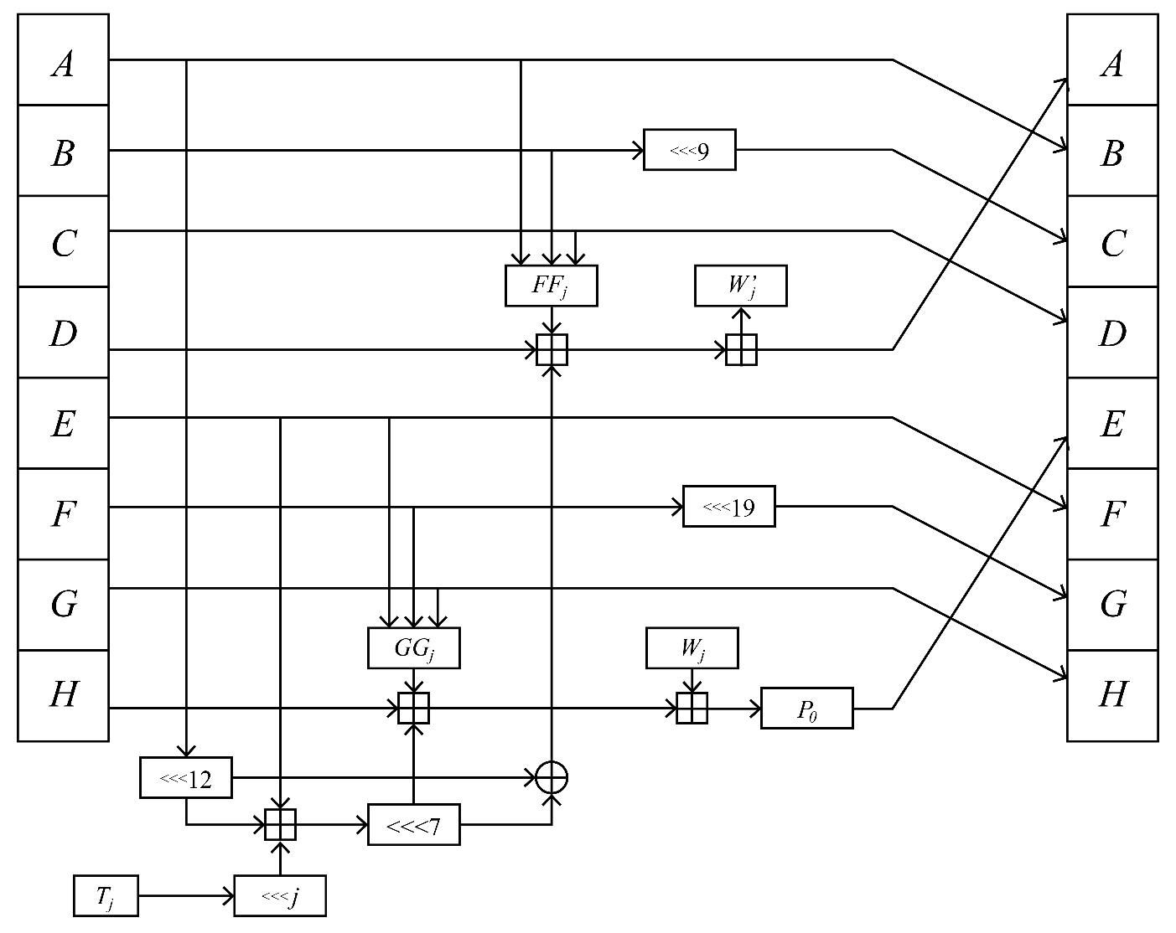
V^{(i+1)}=CF(V^{(i)}, B^{(i)}), 0≤i≤n-1
2. 算法步骤—迭代压缩
TT₁
SS₂
TT₂
SS₁
Notes:
D=；C=; B=；A=;
H=；G=; F=；E=P0(TT2);
这里不详细讲，让学生自己看教材，P181页。

Slide 60
V^{(i+1)}=CF(V^{(i)}, B^{(i)}), 0≤i≤n-1
1. 算法设计原则
能够有效抵抗比特追踪法及其他分析方法
软硬件实现需求合理
综合性能指标与SHA-256同等条件下相当
2. 算法特点
16步全异或操作
消息双字介入
增加快速雪崩效应的P置换
Notes:
布尔函数的作用主要是用于防止比特追踪法、提高算法的非线性特性和减少差分特征的遗传。
16步全异或操作，可以有效抵抗比特追踪法。

Slide 61
SM3和MD5的比较
类型 | SM3 | MD5
算法结构 | 迭代型 | 迭代型
输入值 | 512bit的整数倍 | 512bit的整数倍
输出值 | 256bit | 128bit
消息存储方式 | 大端方式 | 小端方式
压缩函数 | 每轮处理2个消息字 | 每轮处理1个消息字
算法安全性 | 较强 | 较弱
Notes:
存储方式不同，有什么区别需要去查一下

Slide 62
一、哈希函数概述
二、MD5哈希函数
三、SM3哈希函数
四、消息认证码与HMAC算法

Slide 63
（一）消息认证码
（二）HMAC算法

Slide 64
消息认证码(Message Authentication Code, MAC)
是用于提供数据真实性和完整性的密码校验值。
MAC码是使用一个特定的密钥将消息通过一种认证算法处理所得的定长输出。一个MAC算法是由一个秘密密钥K和参数化的一簇函数C_{K}构成。 C_{K}满足
易计算
压缩性
强抗碰撞性
Notes:
参考川大《应用密码学》第91页。

Slide 65
1. 消息认证码的构造
基于分组密码CBC模式的构造方法，称为
CBC-MAC。（只能用于定长消息）
Notes:
早期MAC的构造方法常常使用分组密码的CBC模式，MAC值是IV||Cn
近年来构造方法主要基于密码哈希函数来构造MAC。理由如下：
哈希函数的软件实现快于分组密码的软件实现；
哈希函数的库代码来源广泛；
哈希函数没有出口限制，而分组密码使用于MAC也有出口限制。

Slide 66
1. 消息认证码的构造
基于哈希函数的构造方法
思想：将某个哈希函数嵌入到消息认证码的构
造过程中
代表算法：HMAC算法
应用：HMAC算法在IPSec和其他网络协议
（如SSL）中广泛应用
Notes:
HMAC算法是实际中使用最多的方案
哈希函数并不是为用于MAC而设计的，由于哈希函数不使用密钥，因此不能直接用于MAC

Slide 67
2. HMAC—设计目标
可不经修改而使用现有的哈希函数，特别是那些易于软件实现的、源代码可方便获取且免费使用的哈希函数
其中嵌入的哈希函数可以易于替换为更快或更安全的哈希函数，以适应不同的安全需求
保持嵌入的哈希函数的原有性能，不因用于HMAC而使其性能降低
密钥的使用和处理简单方便
以嵌入的哈希函数安全假设为基础，易于分析HMAC用于认证时的安全强度
Notes:
（1）（2）两个要求是HMAC被公众普遍接受的主要原因。这两个要求是将哈希函数当作一个黑盒使用，
其好处是哈希函数模块化，容易实现和更新。哈希函数可作为HMAC的一个模块，HMAC代码中很大一块
就可事先准备好，无须修改就可使用；而且如果HMAC的要求使用更快或更安全的哈希函数，则只需用
新模块代替旧模块。最后一条设计要求则是保证HMAC的安全强度易于分析和确认。HMAC在其嵌入的散列
函数具有合理密码强度的假设下，可证明是安全的。

Slide 68
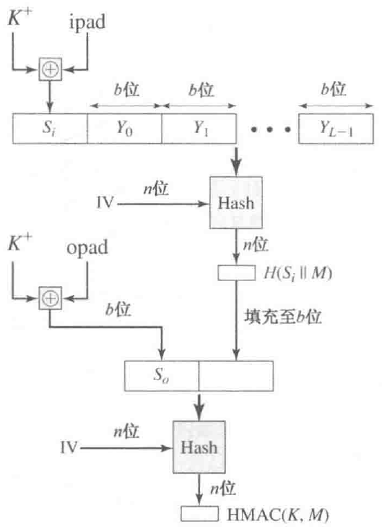
2. HMAC—算法描述
00110110…
将K的左边填充0以产生一个b bit长的K⁺
将K⁺与ipad逐比特异或以产生b bit长的分组S_{i}
将M链接到S_{i}后
将H作用于步骤3产生的数据流
将K⁺与opad逐比特异或，以产生b比特长的S_{o}
将步骤4得到的哈希值链接在S_{o}之后
将H作用于步骤6产生的数据流并输出最终结果
01011010…
HMAC(K, M)=
H[(K⁺⊕opad)||H[K⁺⊕ipad||M]]
Notes:
Ipad为b/8个00110110；
Opad为b/8个01011010
注意，K+与ipad逐比特异或和与opad逐比特异或其结果是将K中的一半比特取反，但两次取反的比特的位置不同，
而Si和So通过哈希函数中压缩函数的处理，则相对于以伪随机方式从K产生两个密钥。
第二个哈希函数，实际上只相当于两次压缩函数，所以在实现的时候，可以将它视为两次压缩函数。

Slide 69
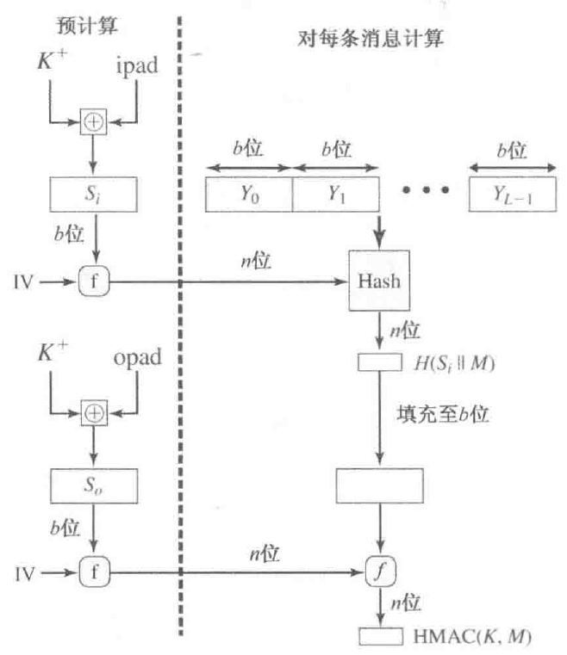
2. HMAC—有效实现
长消息处理：HMAC多执行了3次Hash压缩函数，HMAC和Hash函数时间大致相同。
短消息处理：预计算
f(IV, (K⁺⊕ipad))
f(IV, (K⁺⊕opad))
只多执行了1次Hash
压缩函数。
Notes:
其中，f（cv, block）是哈希函数中的压缩函数，其输入是n比特的链接变量和b比特的分组，输出时n比特的链接变量。
这两个量的预先计算只需在每次更改密钥时才被进行。事实上这两个预先计算的量用于作为哈希函数的初值IV。
虚线以左为预计算。

Slide 70
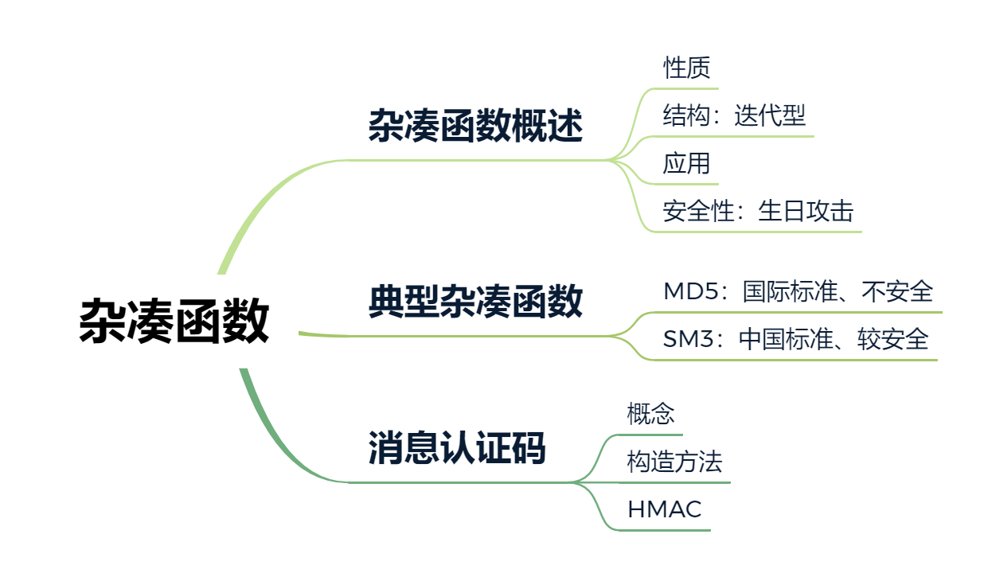

Slide 71
1. 若X=0xab, Y=0x15, Z=0x67, 求以下两个布尔函数的值分别是多少？
2. 对于SM3，若输入消息“abcd”的ASCII码表示为“979899100”，求其填充后的消息（用十六进制表示）。
3. 对于SM3，对消息“abcd”，求扩展后W₁₆,W₁₇,
W₁₆́, W₁₇́。
Notes:
“a”的ASCII码为10进制“97”，用二进制表示为01100001，后面依次表示。

